Slide 1
Efficient Character-level Document Classification by Combining Convolution and Recurrent Layers
발표자 김재민

Slide 2
Abstact
기준 문서분류는 word-level
Character-level로 Word-level의 단점을 해결하고자 CNN + RNN으로 구성
기존 연구와 차이점
Character-level Convolutional Networks for Text Classification에 RNN을 더해서 훨씬 적은 파라미터를 활용
Notes:
CNN같은경우 Input 전체가 아닌 일부분에 대한 정보만 포함할 수 밖에 없기에 RNN(LSTM)을 사용하여 해결하고자 함.

Slide 3
Introduction
word level의 한계점
Statistically inefficient
root, prefix, suffix를 공유 하지 않습니다.
out-of-vocabulary word
단어장 외 단어들에 대해서 UNK으로 분류 되기에 다른 도메인에서 사용 시 문제
Missing spell
축약어나 오타들을 잘 못잡는다.

Slide 4
기존 Character level 방법론
Character-level Convolutional Networks for Text Classification
Very Deep Convolutional network

Slide 5
목표
Character-level Convolutional Networks for Text Classification에서 테스트 했던 8개의 large-scale document classification task로 성능 비교
더 적은 모델을 통해 비슷한 성능 내는것을 목표

Slide 6
Basic Building Blocks: NNL
(a)는 ConvNet만 사용
(b)는 (a) + RecurrentNet
Notes:
(a)는 Character-level Convolutional Networks for Text Classificatio 논문에서 사용
(b)가 이번에 할 방식

Slide 7
구성
Embedding Layer
Convolution Layer
Recurrent Layer
Classification Layer

Slide 8


Embedding Layer
문서 전체를 하나의 Sequence로 간주
글자를 기준으로 one-hot encoding
사용된 Character 수는 96
Encoding된 것을 d-dimension으로 encoding

Slide 9
ConvNet Layer
Encoding된 Sequence를 더 짧게 변경 하기 위함
연산은 tanh, sigmoid와 같은 non-linear 함수 적용
Max-pooling 사용 하여 가장 잘 나타내는 featrue만 남김

Slide 10
Recurrent Layer
Bidirectional LSTM
정/역방향 두 output을 concatenate

Slide 11
Classification Layer
Softmax 연산
k는 Classification하고자 하는 카테고리 수
Wk, bk는 각각 weight, bias

Slide 12
Model details
Optimizer는 AdaDelta
p = 0.95
epsilon = 10^-5
Batch Size = 128
Gradient Norm (Gradient Clipping) = 5
Early stopping 사용
Patience value 도입
현재 상태에서 가장 낮은 validation Loss가 0.5보다 낮을때, patience 2배 증가
Epoch # > Patience value라면 학습 멈춤
Notes:
Gradient가 5보다 커지면 5

Slide 13
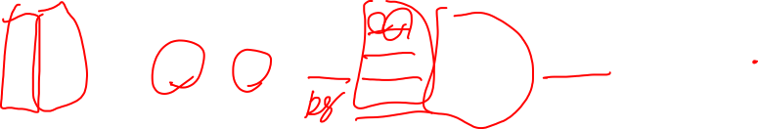
hyperparameter
Notes:
Vocabulary : 96개 단어 (대소문자, 숫자, ?!, 공백)
Embedding size: 8
Convolution layer: 2~5개
d' = 128 filter , AG, Yahoo의 경우 1024 filter
Receptive field size (r) : depth에 따라 5,3
Receptive Field는 Filter size로 진행하면서 detect되는 실제 값
Max pooling size r' : 2
ReLU 사용
Recurrent layer의 경우 single layer에 birectional LSTM 적용. Hidden state : 128
Dropout 사용
AdaDelta p=0.95, e = 10^-5
batch size: 128
Gradient: L2 norm에서 5보다 커질때 5로 고정
Early stopping : patience value 도입, 가장 낮은 validation loss 0.5보다 낮을 시 patience 2배로 확장, epoch가 patience value보다 커지면 학습을 멈춤.

Slide 14
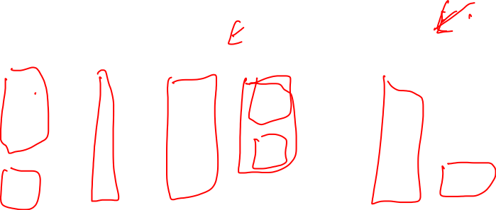
Concolusion & Result
Notes:
여기서는 각 데이터셋에 최적이라고 생각되는 모델 Parameter를 사용했다. 일단 Network부분에 대한 설명을 하다면, C는 ConvNet Layer의 갯수, R은 Recurrent Layer의 갯수, F는 Fully-Connected Layer의 갯수, 그리고 D는 dimensional feature vector를 의미한다. (위 그림에서 D에 해당한다고 보면 될 것이다)
Cl은 classification

Slide 15
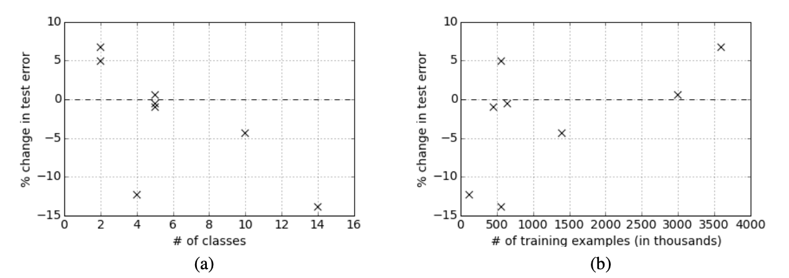
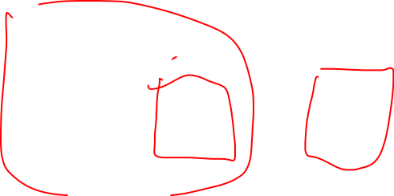
Results
Number of classes
(a) 보는 것 처럼 classes가 커질수록 좋은 성능을 보인다.
Number of traning examples
데이터셋 크기가 적을수록 좋은 성능을 보인다.
Number of convolutional layers
2~3일 경우 가장 좋은 성능을 보인다.
Number of filters
필터 갯수를 늘리는 것이 성능 향상에 크게 도움 되지 않는다.

